Slide 1
Diaconie
Wat betekent dit voor jou?

Slide 2
Introductie “Keuzes maken”
Wat is jouw mening over de volgende keuzes:
Diaconaat dichtbij of ver weg
Diaconaat door inzet van tijd of geld

Slide 3
Wat zegt de Bijbel?
De Heere stelt bij het volk van Israël een sabbatsjaar en jubeljaar in
In het sabbatsjaar moest een deel van de oogst afgestaan worden aan vreemdelingen
Het jubeljaar vertelt dat er een moment van schuld vergeven moet zijn

Slide 4
Wat zegt de Bijbel?
Terugkopen van bezittingen door zwager of oom bij verkoop in armoede
Boaz kocht het land terug voor Naomi en Ruth
Hoeken van het land niet oogsten, omdat dit voor de armen was

Slide 5

Woordgebruik in de Bijbel
Dienaar in het algemeen
In algemene zin voor iemand met een ambt
Een niet-ambtsdrager die zorgt voor mensen die hulp nodig hebben
Iemand met een ambt om te zorgen voor mensen die hulp nodig hebben

Slide 6
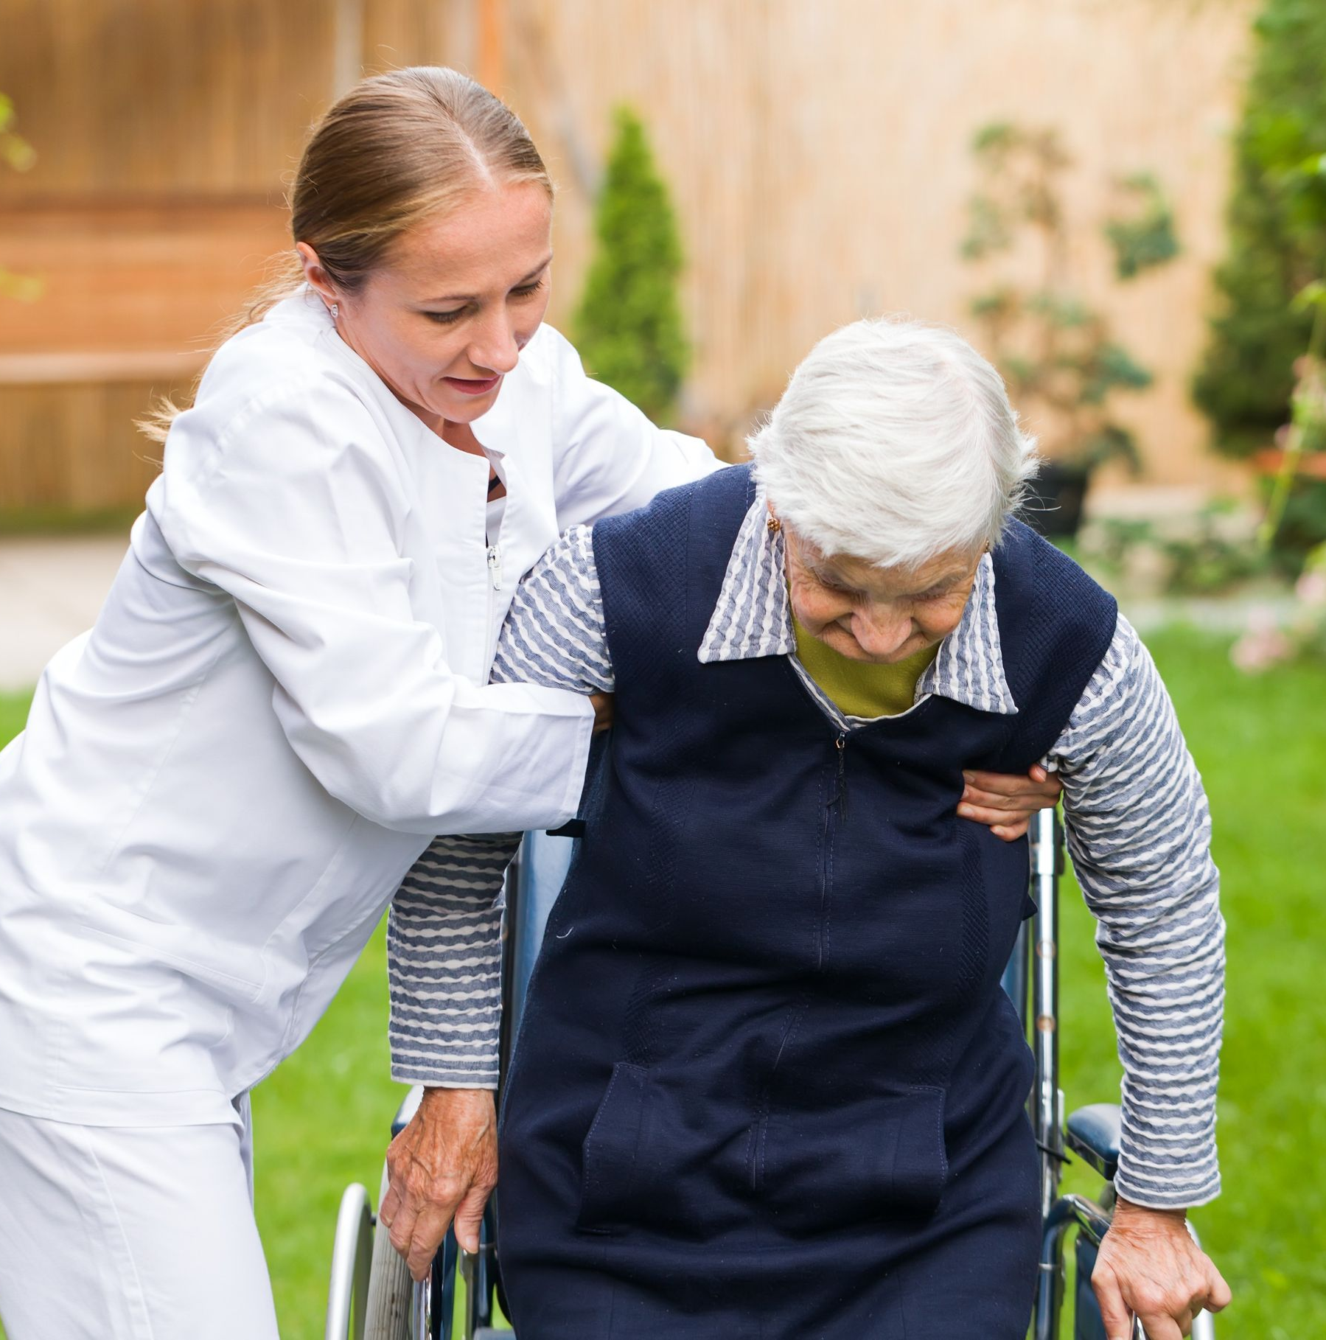
Wat houdt de diaconie in?
Iedereen kan en moet bijdragen aan het welzijn van de gemeente
Bewijs barmhartigheid aan mensen binnen en buiten de gemeente
We moeten rekenschap afleggen voor ons rentmeesterschap

Slide 7

Wereldwijd diaconie
Het deputaatschap Bijzondere Noden doet werk in opdracht van het hele kerkverband.
De christelijke kerk heeft de taak om, naast het Woord de te verkondigen, ook onze naaste in nood te ondersteunen. Bijzondere Noden vormt hierin de handen van de kerk. Op deze manier willen we christelijke barmhartigheid betonen en de opdracht tot naastenliefde vervullen.

Slide 8
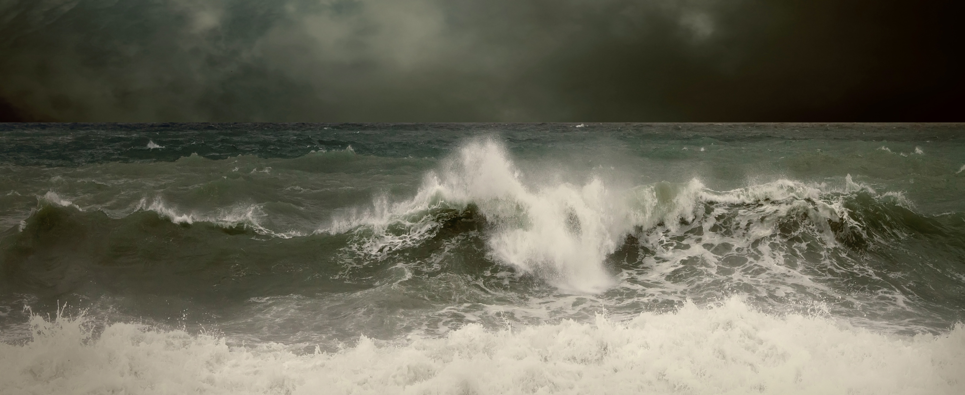
Werkwijze
Structurele projecten
± 40 projecten
Thema’s:
  Voedselzekerheid
  Onderwijs
  Gezondheidszorg
Noodhulp
± 20 projecten

Slide 9
Projecten en kosten
Structurele projecten
€ 55.000 Zuid-Afrika
€ 14.000 Ecuador
€ 52.100 Roemenië
€ 90.000 Pakistan
€ 62.000 Zimbabwe
Noodhulp
€ 100.000 Irak
€ 150.000 Nepal
€ 230.000 Filipijnen

Slide 10
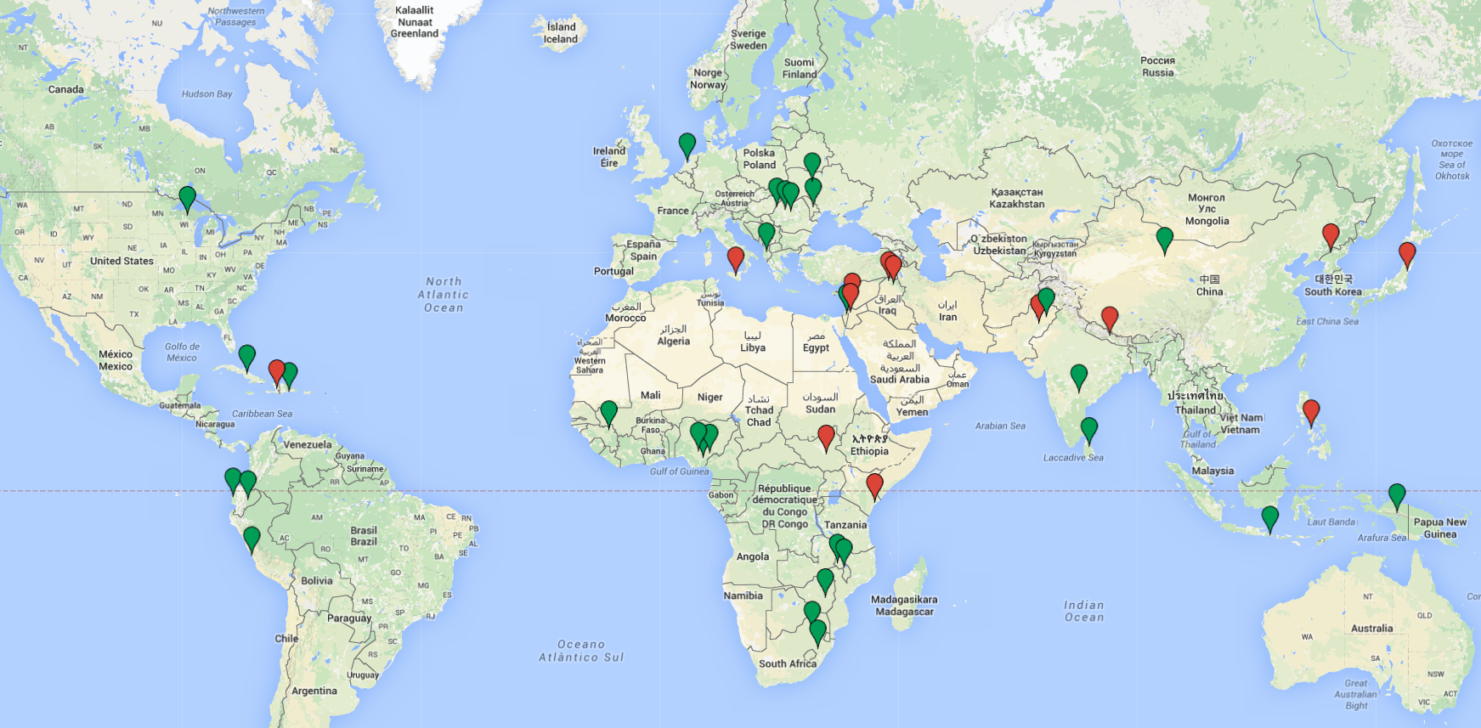
Projecten

Slide 11
Help!
Bijzondere Noden geeft geld uit namens alle (doop)leden van de Gereformeerde Gemeente.
Draag je steentje bij!
‘Ben jij een diaken, in je directe omgeving en voor je naaste ver weg?’

Slide 12
Verwerking “Keuzes maken”
Hoeveel procent van je tijd besteed je aan diaconaat dichtbij? En hoeveel aan diaconaat ver weg?
Hoeveel procent van je geld besteed je aan diaconaat dichtbij? En hoeveel aan diaconaat ver weg?

Slide 13
Verwerking “Bijbelstudie”
2 Korinthe 8 vers 1-9
Zijn er woorden of zinnen die je niet begrijpt?
Op welke manier gaf de gemeente van Macedonië vorm aan diaconaat?
Wat betekent het persoonlijk voor jou om de Heere Jezus te volgen? Heeft dit invloed op jouw leven en de dingen die je doet (en laat)?

Slide 14
Verwerking “Bijbelstudie”
2 Korinthe 9 vers 6-16
Zijn er woorden of zinnen die je niet begrijpt?
Schrijf belemmeringen op die je ervaart om vorm te geven aan hulp voor de naasten
Wat zegt Paulus over deze belemmeringen?
Hoe kan je met deze belemmeringen omgaan?
Wat zijn voor jou redenen om vorm te geven aan diaconaat? Hoe zou je dit willen en kunnen doen?

Slide 15
Tip! Praktijkopdracht
Ga kerstpakketten maken voor oudere en eenzame mensen in de kerk
Ga vrijwilligersactiviteiten uitvoeren bij bv. Stichting Present
Organiseer een maaltijd voor gemeenteleden en buurtbewoners

